Slide 1
Одеський національний медичний університет
Кафедра біофізики, інформатики та медичної апаратури
Лекція №4
Ультразвук, аппаратура. Ендоскопічні зображення, зображення очного дна
Одеса- 2021

Slide 2
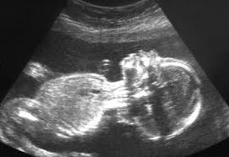
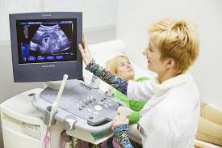
Ультразвукове дослідження
УЗД (ехографія, сонографія) – один з самих розповсюджених методів діагностики і скринінгу.
Широку популярність метод набув через свою безпечність. Цей метод може застосовуватись для вагітних, дітей. Він не пов’язаний з іонізуючим випромінюванням.
Використовуються ультразвукові хвилі з частотою від 5 до 75 МГц. Глибина проникнення до 25 см.
Використовують для діагностики захворювання внутрішніх органів, які не закриті кістками. Дозволяє спостерігати динаміку роботи органів.
Поширений метод скринінгу для оцінки розвитку плода та виявлення пухлин грудей та органів черевної порожнини.
2

Slide 3
Ультратерапія та дія на організм.
Фізико-хімічна дія ультразвуку зв'язана з просторовою перебудовою внутрішньокліточних молекулярних комплексів. Підвищується активність ряду ферментів, інтенсивність матеріальних окислительно-відновлюваних процесів, збільшується мітотична активність кліток, у тканинах відбувається утворення біологічно активних речовин; гепарина, гистамина, серотонина і ін.

Slide 4
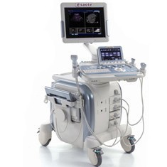

Slide 5
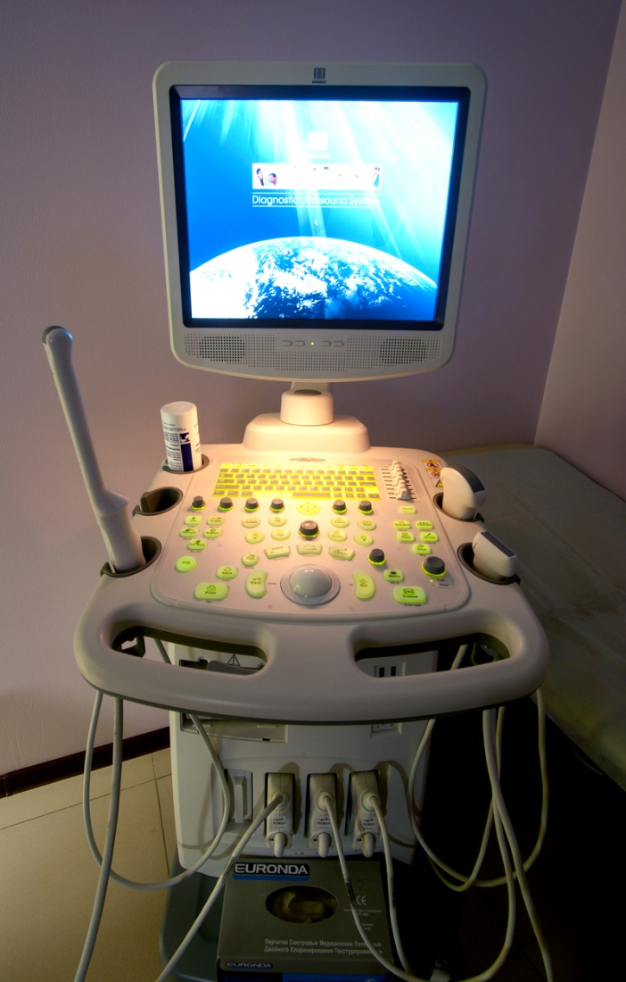
Особливості ультразвуку.
1. Мала довжина хвилі. Для найбільш низького ультразвукового діапазону вона не перевищує декількох сантиметрів, обумовлюючи променевої характер поширення сигналу. 2. Незначний період коливань, завдяки чому ультразвук можна випромінювати імпульсно. 3. У різних середовищах ультразвукові коливання з довжиною хвилі, що не перевищує 10 мм, володіють властивостями, аналогічними світловим променям, що дозволяє фокусувати коливання, формувати направлене випромінювання, тобто не тільки посилати в потрібному напрямку енергію, але й зосереджувати її в необхідному обсязі.

Slide 6
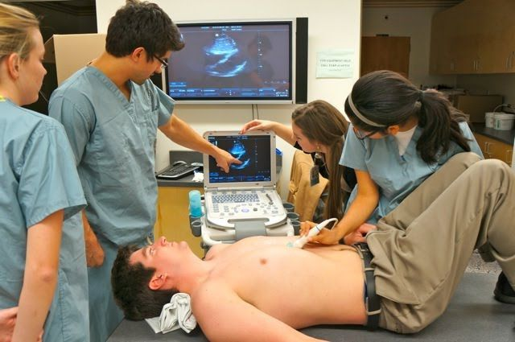
ВИКОРИСТАННЯ УЛЬТРАЗВУКУ В МЕДЕЦИНІ.
У сучасній практичній медицині існує три основних напрями використання ультразвуку різних частот:
1.Діагностичне.
2. Терапевтичне.
3. Хірургічне.

Slide 7
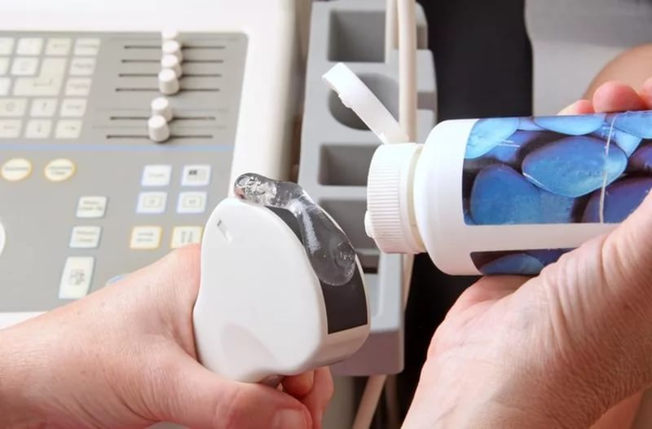
Ультразвукова локація
У процесі такого дослідження реєструються відбиті від кордонів середовищ з різними акустичними густиною імпульси. За допомогою переміщуваного датчика можна встановити розмір, розташування та форму досліджуваного об'єкта.

Slide 8
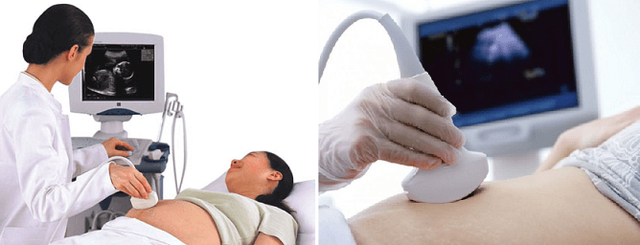
Просвічування.
Цей метод заснований на тому, що різні тканини людського організму по-різному поглинають ультразвук. Під час дослідження будь-якого внутрішнього органу в нього направляють хвилю з певною інтенсивністю, після чого спеціальним датчиком реєструють минулий сигнал із зворотного боку. Картина об'єкту сканування відтворюється на основі зміни інтенсивності сигналу на «вході» і «виході». Отримана інформація обробляється і перетворюється комп'ютером у вигляді ехограми (кривої) або сонограми - двомірного зображення.l

Slide 9
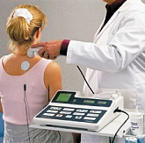
Допплер-метод.
Це найбільш активно розвивається метод діагностики, в якому використовуються як імпульсний, так і безперервний ультразвук. Доплерографія широко застосовується в акушерстві, кардіології та онкології, оскільки дозволяє відстежувати навіть найнезначніші зміни в капілярах і невеликих кровоносних судинах.

Slide 10
Механізм терапевтичної дії ультразвуку різноманітний. Він складається з місцевих й загальних реакцій, які реалізуються нейрорефлекторним й гуморальним шляхами. Ці реакцій розвиваються пофазно і відрізняються довгою післядією.

Slide 11
При правильних дозуваннях ультразвук здійснює болезаспокійливу, розсмокчуючу, протизапальну, спазмологічну, фібрінолитичну дію. Під його впливом прискорюються регенеративні й репаративні процеси, підвищують збудливість нервово-мязового апарата, підсилюється провідність імпульсів по периферичному нервовому волокну, активується передача нервових імпульсів в симпатичних гангліях, поліпшується трофічна функція тканин.

Slide 12
ЛІКУВАННЯ УЛЬТРАЗВУКОМ
Характеристика ультразвуку.
Для лікування використовують механічні коливання пружного середовища, котрі не відчуваються на слух, і частотою, вищою за 16 кГц. У фізіотерапії переважно використовують діапазон від 800 до 3000 кГц.

Slide 13
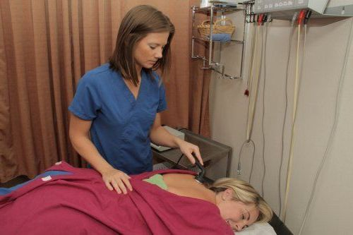
Використання в терапії.
Основний лікувальний вплив ультразвуку обумовлено його здатністю проникати в людські тканини, розігрівати і прогрівати їх, здійснювати мікромасаж окремих ділянок.
Лікування ультразвуком дало позитивні результати при таких захворюваннях, як:
1.артрози;
2.артріти;
3.міалгіі;
4.спонділіти;
5.невралгіі;
6. варикозні і трофічні язви;
7. хвороба Бехтерева.

Slide 14
Маючи властивості звуку і світла, ультразвукові хвилі поширюються в тканинах переважно поздовжньо в напрямку ультразвукового пучка. Відбувається процес поперемінних стискань і «розріджень» речовини. Цей процес становить один цикл коливань.

Slide 15
В ультразвуковому полі в напрямку біжучих хвиль чергування зон стискання і «розрідження» речовини викликає змінний акустичний тиск, амплітуда якого залежить від інтенсивності коливань. Із цим пов'язана одна з ланок механізму дії ультразвуку: перехід розчинів і речовин через біологічні мембрани.

Slide 16
Під час поширення ультразвуку в неоднорідному середовищі частина енергії відбивається, а інша переходити в наступне середовище. Відбивання ультразвуку залежить від величини акустичного опору середовищ, кута падіння і частоти коливань хвиль.

Slide 17
За умови незначної відмінності акустичного опору середовищ у зоні дії відбивання ультразвуку на межі цих середовищ незначне. Якщо є велика різниця акустичного опору, те падаюча хвиля повністю відбивається від межі середовищ. Так, на межі повітря і біологічних тканин ультразвук відбивається на 99,7%.

Slide 18
Цим продиктована основна умова методики ультразвукової терапії щільний контакт аплікатора з ділянкою тіла, на яку впливають. З цією метою використовують так звані контактні середовища (воду, вазелінову, рослинну олію, гліцерин, мазі), які наносять на зону дії.

Slide 19
Оскільки акустичні властивості цих середовищ і біологічних тканин подібні між собою, відбивання ультразвукових хвиль незначне (у межах від 0,1 До 1%).

Slide 20
Відбивання ультразвукових хвиль залежить і від кута їх падіння на зону дії. У разі збільшення кута падіння коефіцієнт відбивання зростає. Чим більше кут падіння відхиляється від перпендикуляра, проведеного до поверхні середовища, тім більший коефіцієнт відбивання.

Slide 21
Він може статі таким, за якого поширення ультразвуку повністю припиняється. Саме тому найліпшою передумовою передачі енергії тканинам є накладання випромінювача до шкіри всією його поверхнею.
Тканини поглинають ультразвук нерівномірно.

Slide 22
Слабке поглинання відбувається в підшкірній жировій клітковині, більше в м'язах, нервах і особливо в кістках. Тканини, що виконують функцію опори, і тканини, що отримують і передають механічне напруження, мають вищі значення поглинання, ніж тканини паренхіматозних органів.

Slide 23
Коефіцієнт поглинання ультразвуку для кісткової тканини в 12-15 разів вищий, ніж для м'язової тканини. Глибина проникнення ультразвуку в кістку мінімальна і становить близько 0,3 см. Максимально енергія ультразвуку поглинається на межі поділу різних тканин: шкіра ,підшкірна жирова клітковина, м'яз, окістя ,кістка.

Slide 24
Коефіцієнт поглинання ультразвуку для кісткової тканини в 12-15 разів вищий, ніж для м'язової тканини. Глибина проникнення ультразвуку в кістку мінімальна і становить близько 0,3 див. Максимально енергія ультразвуку поглинається на межі поділу різних тканин: шкіра ,підшкірна жирова клітковина, м'яз, окістя ,кістка.

Slide 25
Вважається, що в умовах цілісного організму ультразвук частотою 800-1000 кГц поширюється на глибину 5-6 см, а частотою 2500-3000 кГц на 1,5-2 см. Оскільки амплітуда ультразвукових коливань поступово зменшується, то для оцінки глибини їх проникнення користуються величиною напівпоглинаючої кулі. Вона вказує, на якій глибині інтенсивність коливань унаслідок поглинання тканинами зменшується вдвоє.

Slide 26
Величина напівпоглинаючого кулі тім менша, чим більша в'язкість тканини і чим вища частота коливань. Так, при частоті 800 кГц величина цієї кулі для м'яких тканин (жирова і м'язова) дорівнює 4,9 см, а при частоті 2400 кГц -1,5 см. З урахуванням цього для лікування хвороб внутрішніх органів використовують частоту 880 кГц, а в дерматологічній практиці частіше застосовують ультразвук із частотою коливань 2000-3000 кГц.

Slide 27
Основними дозиметричними параметрами ультразвукової терапії є потужність, інтенсивність, режим і тривалість дії. Потужність -це кількість енергії, що випромінюється всією поверхнею ультразвукової голівки. У фізіотерапії частіше послуговуються поняттям «інтенсивність».

Slide 28
Інтенсивність -це кількість ультразвукової енергії, що проходити через 1 см2 площі випромінювача протягом 1 с. Вона представлена у ватах на 1 см2 (Вт/см2). Утвердився поділ інтенсивності ультразвуку на малу (0,05-0,4 Вт/см2), середню (0,6-0,8 Вт/см2) і велику (1,0-1,2 Вт/см2).

Slide 29
Режим генерації ультразвуку може бути постійним (неперервний ультразвук) і імпульсним, коли коливання подаються окремими імпульсами з інтервалами (імпульсний ультразвук). При цьому частота імпульсів дорівнює 50 Гц, тривалість-10,4 і 2 мс, а скважність (відношення тривалості всього періоду до тривалості проходження імпульсу) відповідно дорівнює 2,5 і 10.мс

Slide 30
Апаратура
В даний час у фізіотерапевтичної практиці застосовують кілька видів ультразвукових апаратів: ультразвукові терапевтичні стаціонарні (УТС-1, УТС-1М) й портативні (УТП-1, УТП-ЗМ, УЗ-Т5, УЗТ-101, УЗТ-102, УЗТ-103, УЗТ-104, УЗТ-31, ЛОР-1А, ЛОР-2, ЛОР-3).

Slide 31
Ультразвукові апарати серії УЗТ мають різновидні за формою й площею випромінювачі (ІУТ випромінювач ультразвуковий терапевтичний), застосовується в залежності від призначення. Із моделей цієї серії апарат УЗТ-101 застосовують для лікування захворювань внутрішніх органів, кістково-мязової й нервової системи, УЗТ-102 для лікування стоматологічних захворювань, УЗТ-103для лікування урологічних захворювань, УЗТ-104 для лікування очних захворювань, УЗТ-31 у гінекології.

Slide 32
Інтенсивність вимірюють у ватах на 1 см2 поверхні аплікатора (Вт/см2). Слабкою звичайно вважають інтенсивність 0,2-0,4 Вт/см2, середньою 0,6 -0,8 Вт/см2, сильною 0,9-1,2 Вт/см2. Тривалість ультразвукової процедури, як правило, залежить від площі поля: вона становить 5-17 хв.

Slide 33
Щоб уникнути інтенсивної теплової дії ультразвуку, особливо під час використання нерухомої методики, ультразвук посилають окремими імпульсами через певні проміжки часу (імпульсний режим).

Slide 34
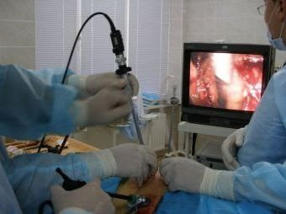
Ультразвукова хірургія.
Сучасна хірургія, яка використовує ультразвукові хвилі, підрозділяється на два напрямки: - вибірково руйнує ділянки тканини особливими керованими ультразвуковими хвилями високої інтенсивності з частотами від 106 до 107 Гц-
- використовує хірургічний інструмент з накладенням ультразвукових коливань від 20 до 75 кГц. Прикладом виборчої УЗ
-хірургії може послужити дроблення каменів ультразвуком в нирках.

Slide 35
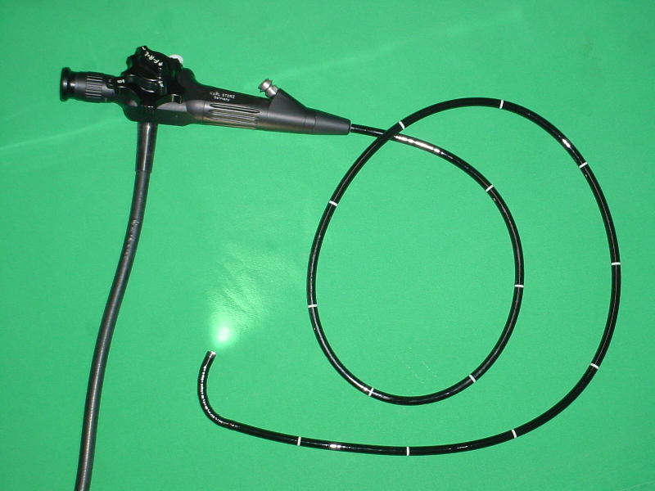
eндоскопія
Ендоскопія— огляд внутрішнів органів за допомогою ендоскопа. Ендоскоп – гнучка пластикова чи металева трубка з джерелом світла і оптичною системою. Завдяки такій системі отримують дійсне, неспотворене зображення внутрішніх поверхонь організму людини.

Slide 36
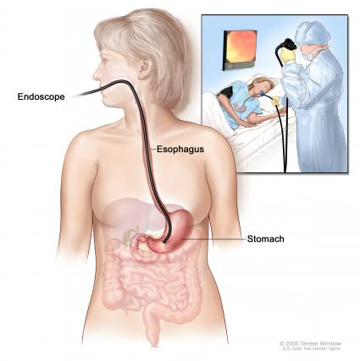
При ендоскопії ендоскопи вводять в порожнину через природні шляхи. Наприклад, в шлунок — через рот і стравохід, в бронхи і легені — через гортань, в сечовий міхур — через сечовивідний канал, а також шляхом проколів чи операційних доступів (лапароскопія і інш.)

Slide 37
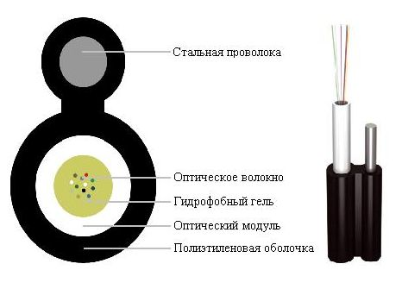
ВолоконНа оптика
Волоконна оптика - роділ оптики, в якому розглядають передачу світла і зображення по світловодам і хвильоводам, тобто по багатожильним світловодам і пучкам гнучких волокон.

Slide 38
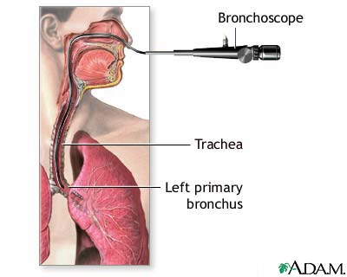
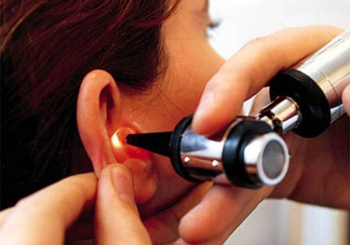
Види ендоскопії
Бронхоскопія — огляд бронхів
Гастроскопія — огляд шлунка
Гістероскопія — огляд порожнини урази
Колоноскопія — огляд слизової оболонки товстої кишки
Кольпоскопія — огляд стінок піхви
Лапароскопія — огляд черевної порожнини
Отоскопія — огляд зовнішнього слухового прохода і барабанної перетинки
Ректороманоскопія — огляд прямої кишки і дистального відділу сигмовидної кишки
Уретероскопія — огляд сечовика
Холангіоскопія — огляд жовчни протоків

Slide 39
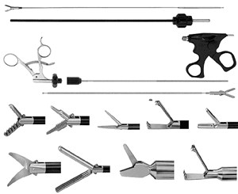
Класифікація ендоскопічних інструментів:
Інструменти для ендоскопічного доступу
Ендоскопічні зшиваючо-ріжущі апарати
Ендоскопічні кліпси і кліпаплікатори
Ендоінструменти для маніпуляцій з органами і тканинами

Slide 40
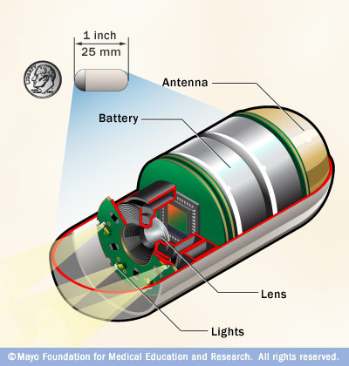
Ендоскопія за допомогою відеокапсули – сучасний неінвазивний метод діагностики, який дозволяє вивчити стан окремих ділянок кишковика і який гарантує високу інформативність. Процедура проводиться натщесерце, через 4 години після введення капсули дозволяють спождивати їжу. Показанням для ендоскопії за допомогою відеокапсули є біль в животі, діарея, кровотеча і анемія. Крім того, бажано також обстеження при періодичних загостреннях хронічних захворюваннях органів травної системи.

Slide 41

Методи візуалізації, які залежать від стану оптично активних середовищ
Офтальмоскопія ( пряма і обернена)
Біомікроскопія
Конфокальна скануюча лазерна офтальмоскопія
Аутофлюоресценція
Ангіографія з флюоресцеїном і індоцианіном зеленим
Зображення в інфрачервоному спектрі
Широкопольні зображення
Ультраширокопольна конфокальна скануюча лазерна офтальмоскопія
4. Звичайна і спектральна (Фурьє) оптична когерентна томографія

Slide 42
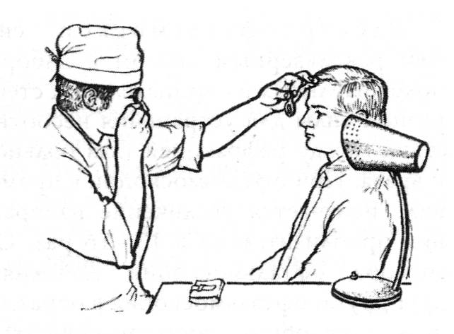
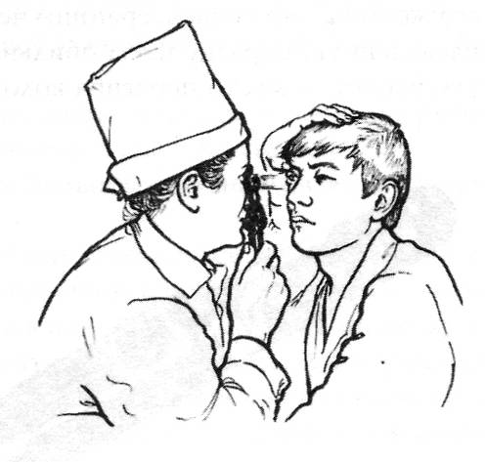
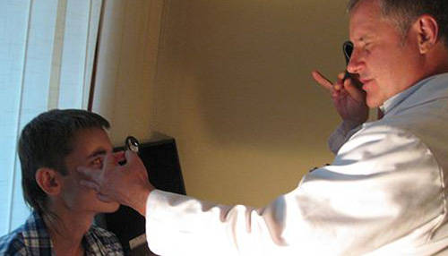
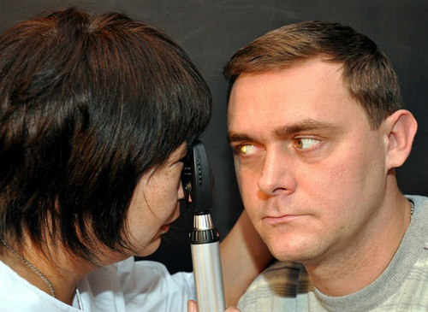
Офтальмоскопія
Непряма
Пряма

Slide 43
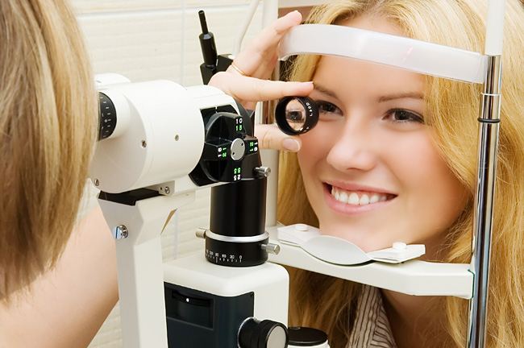
Біомікроскопія із використанням асферичних лінз

Slide 44
З метою візуалізації структур очного дна Webb RH і співавтори в 1980 році запропонували використовувати лазерне випромінювання, що підштовхнуло до розвитку метода скануючої лазерної офтальмоскопії.

Slide 45
Сучасні сканучі лазерні офтальмоскопи
Скануючий лазерний офтальмоскоп фірми «Rodenstock» (Німеччина);
Гейдельбергський ретинальний ангіограф (HRA2), Гейдельбергський ретинальний томограф (HRT) фирми «Heidelberg Engineering» (Німеччина);
Topographic Scanning System (TOP SS) фирмы «Laser Diagnostic Technologies» (США);
Офтальмоскоп F-10 фірми Nidek (Японія)

Slide 46
Конфокальна мікроскопія ,
найбільш часто конфокальні лазерна скануюча мікроскопія ( CLSM ) або лазерна конфокальна сканирующая мікроскопія ( ЛКСМ ), являє собою оптичний метод візуалізації для збільшення оптичної розрізняючої сили і контрасту у вигляді мікрофотографії за допомогою просторового крихітного отвору , щоб блокувати фокус світла у формуванні картини.
Зйомка кількох двовимірних зображень на різній глибині у зразку дає змогу реконструювати тривимірні структури (процес, відомий як оптичний розріз) всередині об'єкта. Ця техніка широко використовується у природничих науках
Скануюча лазерна офтальмоскопія розроблена як метод перегляду окремого шару ока на мікроскопічному рівні. Використання конфокальних методів для зменшення зайвого світла шляхом фокусування виявленого світла через невеликий отвір зробило можливим зображення окремих шарів сітківки з більшою відмінністю, ніж будь -коли раніше.

Slide 47
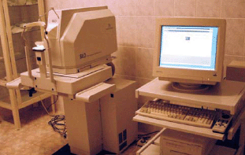
Скануючий лазерний офтальмоскоп фірми «Rodenstock»

Slide 48
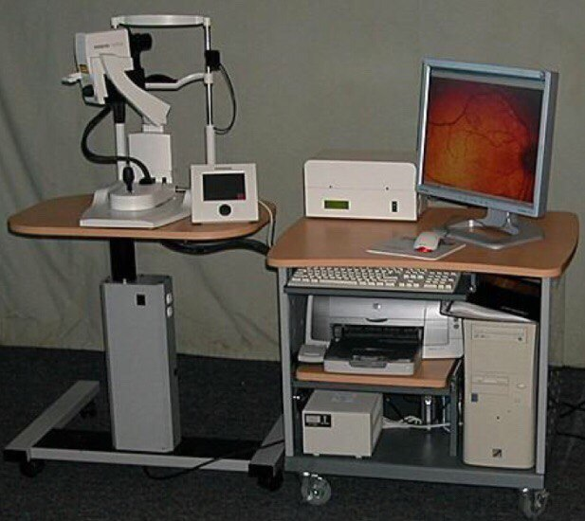
Гейдельбергський ретинальний ангіограф (HRA2)

Slide 49
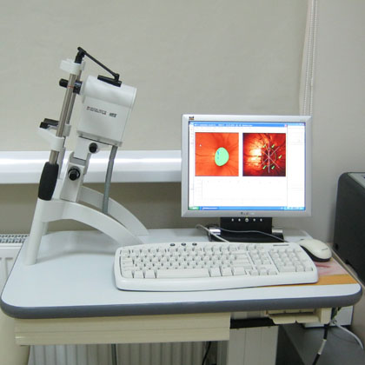
Гейдельбергський ретинальний томограф (HRT)

Slide 50
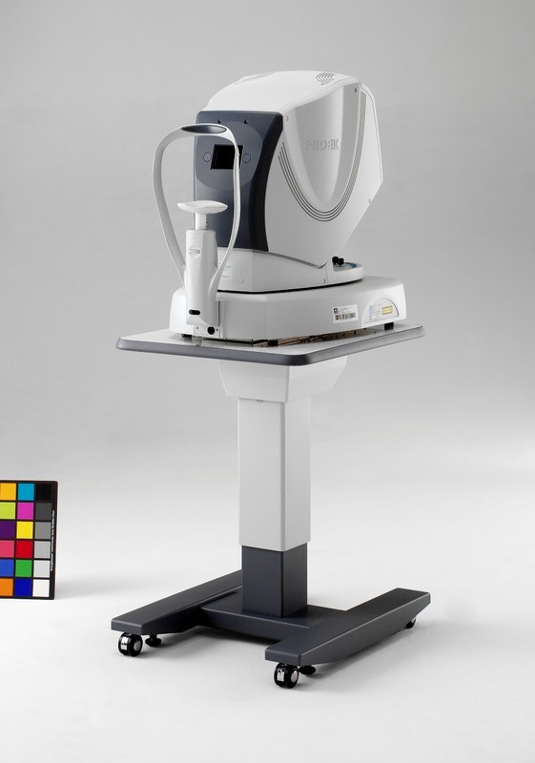
Офтальмоскоп F-10 фірми Nidek

Slide 51
Конфокальні скануючі офтальмоскопи дозволяють:
знімати очне дно в інфрачервоному спектрі, синьому світлі, зеленому світлі;
проводити флюоресцентну і індоціанинову ангіографію;
реєструвати аутофлюоресценцію;
виконувати спектральну оптичну когерентну томографію (OCT, optical coherence tomography— ОКТ)

Slide 52
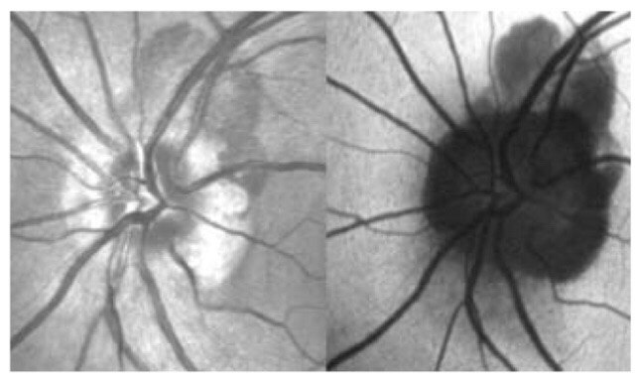
Дослідження аутофлюоресценції очного дна - це швидкий і неінвазивний метод спостереження за пігментним епітелієм сітківки in vivo в процесі старіння і при патологічних змінах
Зображення в режимі зеленого лазера і режима реєстрації аутофлюоресценції: візуалізується субретинальний крововилив навколо диска зорового нерва

Slide 53
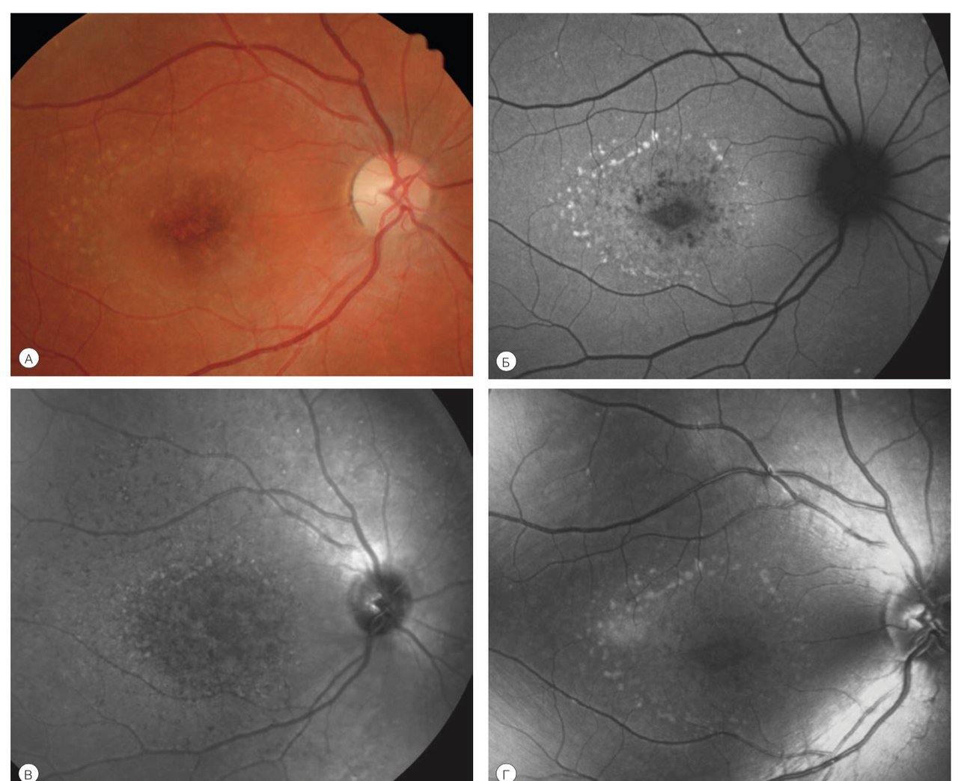
Традиційне кольорове фото (A), дослідження флюоресценції за допомогою конфокального сканучого лазерного офтальмоскопа (Б), в інфрачервоному (В) і спектрі за виключенням червоного кольору (Г)

Slide 54
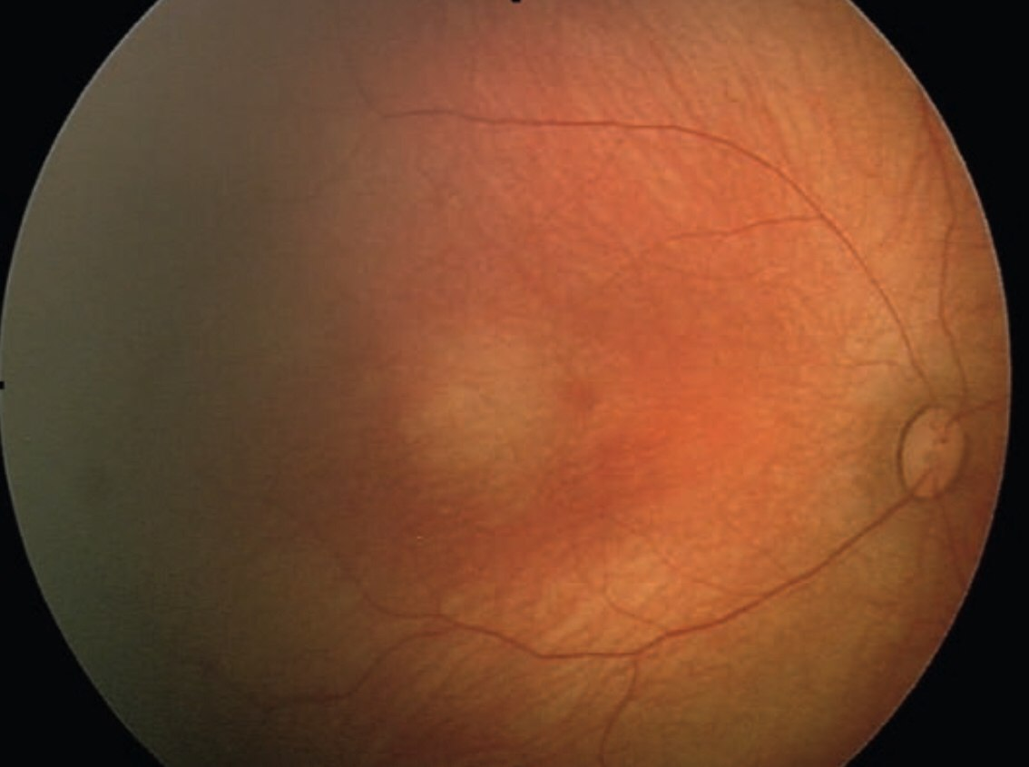
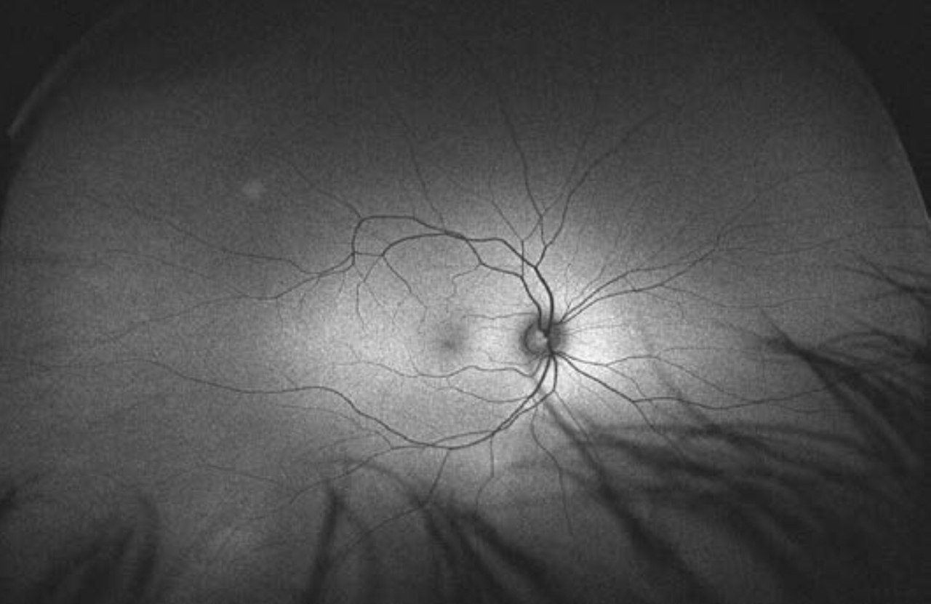
Широкопольна ангіографія дозвляє отримати широкопольне зображення до 130°. Так як за допомгою метода візуалізують та реєструють стан всього заднього полюса і частково периферії сітківки, його застосовують для скрининга хворих на ретинопатію недоношених.
Ультраширокопольна конфокальна скануюча лазерна офтальмоскопія Використовується внутрішнє параболічне зеркало, сканер через вузький зрачок може відображувати до 200° внутрішнього кута, тобто більше 80% всією поверхні сітківки.

Slide 55
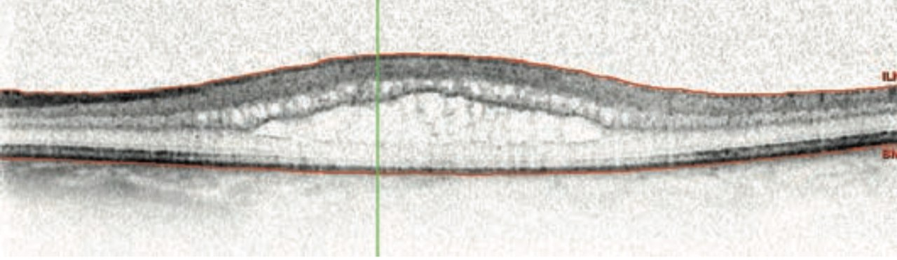
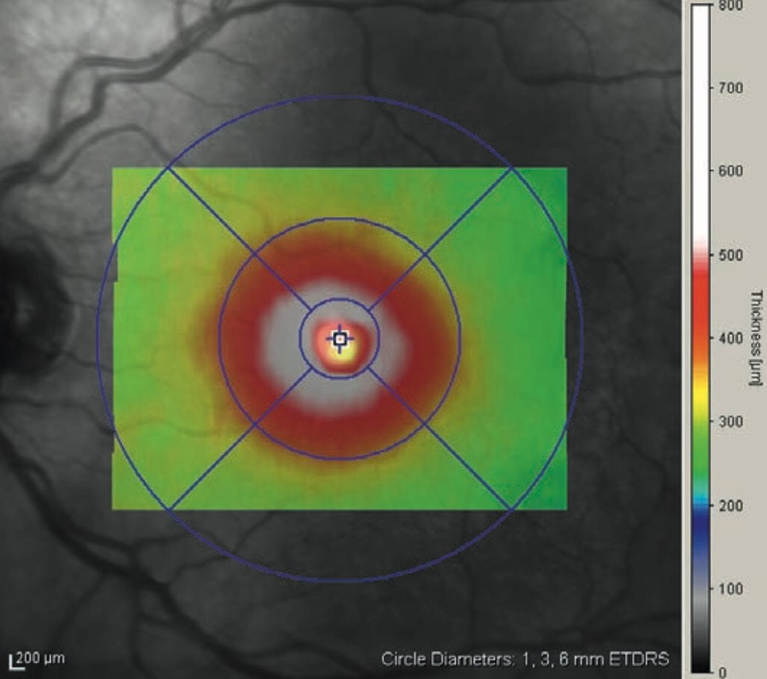
Спектральна (Фурье) оптична когерентна томограма (ОКТ), поперековий зріз, при кістозному макулярному набряку.
Спектральна (Фурьє) ОКТ, карта товщини сітківки пацієнта з макулярним розривом

Slide 56
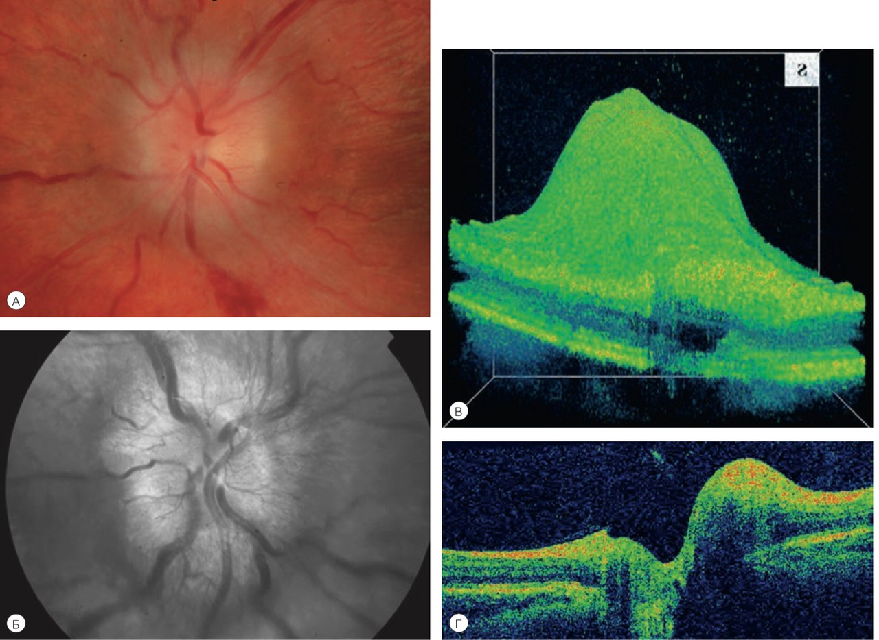
Набряк диска зорового нерва у 14‑літнього пацієнта з гідроцефалією (A, В і Г).

Slide 57
Рекомендована література (основна)
Годлевський Л. С., Полясний В. А., Кресюн Н.В.і співавт. Медична апаратура. Принципи дії та застосування: монографія / [Електрон. Дані]. Одеса: Політехперіодика. 2015. 1 електрон.опт.диск (СD-ROM). URL: http://dx.doi.org/10.15222/godlevsky1
Будова і принципи роботи медичного обладнання: посібник / В.Д. Дідух, Ю.А. Рудяк, Р.Б. Ладика та ін. – ТДМУ, 2015. – 268 с.
Джон Хемптон і Джоана Хемптон Основи ЕКГ=The ECG Made Easy: пер. 9-го англ. вид.: Навч. посіб. для студ. мед. ЗВО, лікарів, кардіологів 2020 р.
Жабоєдов Г.Д., Кірєєв В.В. Офтальмологія: практикум: Навч. посіб. для мед. ВНЗ IV рів. акред. 2013. Київ, 280 с.
Жук М.І. Апарати медичної діагностики та терапії : навч. посіб. Ч. 2 / М.І. Жук, О.М. Дацок ; за заг. ред. А. І. Биха ; МОН України, Харк. нац. ун-т радіоелектроніки. — 2-ге вид., випр. та доп. — Харків : ХНУРЕ, 2014. — 336 c.
Злепко, С. М. Коваль, Л. Г. Гаврілова, Н. М. Тимчик, І. С. Медична апаратура спеціального призначення. Нав.посібник. Вінниця.- 2010 – 160 с.
Ємчик Л.Ф., Кміт Я.М. Медична і біологічна фізика: Підруч.-Львів: Світ, 2003.- 592 с.
Ємчик Л.Ф. Основи біологічної фізики і медична апаратура: Підручник для ВНЗ І—ІІІ р.а. — 2-ге вид., випр. Рекомендовано МОН. Київ 2014 392 с.
Кулик А.Я., Нікольський О.І., Ревенок В.І. Кулик Я.А. Схемотехніка медичної електронної апаратури / Монографія. – Вінниця: ВНМУ, 2020. – 167 с.
Лазерна кореляційна спектроскопія секретів слизових оболонок / Бажора, Ю.І.; Кресюн, В.Й.; Носкін Л.О. і співавт. Режим доступу (Одеський мед.університет, репозиторій):
http://repo.odmu.edu.ua:80/xmlui/handle/123456789/4867
Лазерна кореляційна спектроскопія як метод дослідження гомеостазу бронхо-альвеолярної системи / Бажора Ю.І.; Чеснокова М.М.;Комлевий А.М. і співавт. Режим доступу: http://repo.odmu.edu.ua:80/xmlui/handle/123456789/4742
Марценюк В.П., Дідух В.Д., Ладика Р.Б., Баранюк І.О., Сверстюк А.С., Сорока І.С. Підручник „Медична біофізика і медична аппаратура” Тернопіль: Укрмедкнига, 2008, 355 с.

Slide 58
Додаткова література:
Біомедичні оптико-електронні інформаційні системи і апарати. Ч.2 – Офтальмологічна оптика. Навчальний посібник / В.П. Кожем’яко, Й.Р. Салдан, С.В.Павлов‚ О.З. Готра – Вінниця: ВДТУ, 2001. – 162 с.
Боженко А.Л., Димітров Ю.Ю., Кубов В.І., Годлевський Л.С., Кубова Р.М..Віброакустичний аналізатор частотного відгуку для біомедичних досліджень ХX Міжнародна науково-технічна конференція “Фізичні процеси та поля технічних і біологічних об’єктів”: матеріали конференції. – Кременчук: КрНУ, 2021. – С.46-47.
Blumencrantz M .S., Yellachich D., Andersen DE., Wiltberger M Mordaunt D., Marcellino G.R., Palanker D. Semiautomated patterned scanning laser for retinal photocoagulation // Retina. 2006. М: 3. P. 370-376.
Jain A., Blumencrantz M .S., Paulus Y., Wiltberger M Andersen D.E., H uie Р.‚ Palanker D. Effect of pulse duration on size and character of the lesion in retinal photocoagulation // Arch. Ophthalmol. 2008. V. 126. N: 1. P. 7 8-85.
Lee R., M urata T., H irano T. MC-500 Vixi. Multicolor laser photocoagulator. Case report // Eye & Health Care. NIDEK Co., LTD. 2011. P. 1-25. 14. Око людини та офтальмологічні прилади. Навчальний посібник / В.М. Сокуренко, Г.С. Тимчик, І.Г. Чиж – Київ: НТУУ «КПІ», 2009. – 264 с.
Лазерні біомедичні системи. Навчальний посібник /В.П. Кожем’яко, З.Ю. Готра, С.В. Павлов та ін. – Вінниця: ВДТУ, 2000. – 143с.
Tuchin V.V. Tissue Optics: Light Scattering Methods and Instruments for Medical Diagnosis. Bellingham: SPIE Press, USA, 2007. 882 p.
Методичні вказівки до виконання та оформлення курсових і кваліфікаційних робіт для студентів напряму «Оптотехніка» і спеціалізації «Лазерна техніка та оптоінформатика» / Укладач: Г. Д. Дорощенков. – Вінниця : ВНТУ, 2016. – 57 с.
Электронна медичнаа апаратура. – Тернопільський державний медичний університет – [Електронний ресурс]. – Режим доступа: https://intranet/tdmu.edu.ua/kafedra/internal/biofiz
Абакумов В.Г. Реєстрація, обробка та контроль біомедичних сигналів / В.Г. Абакумов, З.Ю. Готра, С.М. Злепко та ін. – Вінниця: ВНТУ, 2011. – 352 с.
Андросова Т.А. Медична електроніка / Т.А. Андросова, Е.Е. Юндина. – Ставрополь: СКФУ, 2016. – 117 с.
Медична електроніка. – Харьковский национальній медицинский університет. – [Електронний ресурс]. – Режим доступа: http://repo.knmu.edu.ua/bitstream/123456789/3161/1

Slide 59
Інформаційні ресурси:
http://faqukr.ru/zdorov-ja/6458-ultrazvuk-ce-shho-ultrazvuk-v-m
https://yandex.ua/images/search?img
http://picpool.ru/ultrazvukovaya_lokaciya_698613/
http://teletehnika.info/140-ultrazvuk-chto-yeto-takoe.htm
http://teletehnika.info/140-ultrazvuk-chto-yeto-takoe.html

